Slide 1


Slide 2
III SESSIONE: ADDOME
1° MODULO: carcinoma colon-retto
MMG Senior (Dr. Bruno Platto)
MMG in formazione (Dr.ssa Laura Gheza)
Oncologo (Dr.ssa Renata Luoni)
Chirurgo (Dr. Lucio Taglietti)
Radiologo (Dr. Maurizio Frassi)
Medico Nucleare ( Dr. Mattia Bertoli)

Slide 3
CASO CLINICO
Proctorragia
Dr. Platto - Dr.ssa Gheza

Slide 4

“Chi è il prossimo paziente?
LUIGI ROSSI

Slide 5

STORIA CLINICA di LUIGI
65enne affetto da:
BPCO
IPERTENSIONE ARTERIOSA
ULCERA DUODENALE PREGRESSA
EMORROIDI (OPERATE 5 ANNI PRIMA, RECIDIVATE)
In terapia con:
ACE-INIBITORI
B-BLOCCANTI
IPP
FANS SALTUARIAMENTE

Slide 6


LUIGI 65 aa
Giunge in ambulatorio perché da mesi lamenta:
Astenia;
Anoressia;
Episodi saltuari di addominalgia che si risolvono spontaneamente;
Riscontri di tracce di sangue rosso vivo all’evacuazione;
COME PROCEDI???

Slide 7

LUIGI 65 aa
Approfondisco con
Anamnesi familiare: negativa
Anamnesi fisiologica: fumatore, dieta ricca di carni rosse e povera di fibre, alvo tendenzialmente stitico, minzione regolare
Eseguo E.O.
Toracico: nulla di rilevante
Addominale: non dirimente
Rettale: emmorroidi, non sanguinamento in atto

Slide 8
3. Quindi mi chiedo:
Ho indagato tutto ciò che poteva indirizzarmi verso una diagnosi?
Di cosa potrebbe trattarsi?
Ho escluso le cause più preoccupanti?
Lo invio in PS? Faccio degli accertamenti?
Quali indagini? Con che tempistiche?
…
Emorroidi
RCU
Chron
Poliposi
Diverticolosi
Angiodisplasia
CARCINOMA
Bollino verde o no?

Slide 9

….E decido
non faccio un SOF → non dirimente
non invio in PS → sono sintomi che ha da mesi
consiglio colonscopia con bollino verde
richiedo EE : emocromo, MT (CEA, CA19.9, AFP), funzione epatica, elettroforesi proteica, assetto lipidico, glicemia
Avrò fatto la scelta migliore

Slide 10
La parola al
clinico...
…COSA FARE???
Dr.ssa Luoni

Slide 11
Anamnesi:
Storia familiare: neoplasie familiari? (Maligne? Benigne? Grado di parentela?)
CARCINOMA EREDITARIO: FAMILIARITA’ PER HNPCC E PER FAP
→COLONSCOPIA VA INIZIATA ALL’ETA’ DI 25 ANNI.
Fattori di rischio:
malattie infiammatorie intestinali? Neoplasie dell’endometrio? Acromegalia? Esposizione a radiazioni per neoplasia della prostata?
Età > 50 aa
LA MAGGIOR PARTE DEI CARCINOMI C-R SONO SPORADICI!!!
Screening (SOF e colonscopia): dall’età di 50 anni.
Sorveglianza post-polipectomia.
Indagine genetica.

Slide 12
La maggior parte dei carcinomi del colon retto è di tipo sporadico con incidenza in incremento con l’aumentare dell’età, con mediana di insorgenza di circa 70 anni ed a bassa probabilità di comparsa prima dei 50 anni.
L’età superiore a 50 anni viene quindi considerata un fattore di rischio.

Slide 13

Sintomi e segni allarmanti
SINTOMI
dolore addominale
emorragia intestinale → anemia
alterazione dell’alvo
tenesmo rettale
SEGNI
massa addominale palpabile
massa rettale apprezzabile all’ER
Colon destro: dolore addominale, anemia, calo ponderale, massa addominale palpabile, emorragia.
Colon sinistro: alterazioni dell’alvo, occlusione intestinale, dolore addominale, anemia, emorragia.
Sigma: stipsi, difficoltà alla evacuazione, dolore addominale.
Retto: emorragia, alterazioni dell’alvo, anemia, modificazioni del calibro fecale, senso di evacuazione incompleta, tenesmo, dolore addominale, massa rettale palpabile.

Slide 14
I sintomi tipici delle neoplasie sono presenti solo nel 40% dei casi.
I pazienti tendono a sottovalutare il sintomo con un ritardo tra comparsa ed accesso al MMG che può arrivare anche dopo anni.

Slide 15
Proctorragia: percorso decisionale
Pz con età > 50 aa che si presentano con nuovi, significativi e persistenti sintomi addominali devono ricevere SUBITO:
- una accurata anamnesi (anche familiare)
- essere sottoposti ad esame obiettivo con esplorazione rettale
- colonscopia.
Sanguinamento rettale in paz con età > 50 aa
non deve essere attribuito a patologia benigna
senza aver escluso carcinomi o polipi adenomatosi.
Anche i pz di età < 50 aa con i sintomi sopraindicati in assenza di obiettività e di rischio familiare devono essere studiati, se persistenza dei sintomi.

Slide 16
Proctorragia: percorso decisionale
Invio in urgenza:
addome acuto (pericolo di perforazione, occlusione intestinale),
emorragia massiva
presenza di sintomi sistemici(febbre, rapida anemizzazione),
dispnea e/o tosse stizzosa (metastasi polmonari?).
Percorso ambulatoriale: nelle altre situazioni.

Slide 17
Diagnosi
COLONSCOPIA, che deve essere condotta fino al cieco, è l‘esame più importante perché ciò che è fondamentale è escludere o confermare la diagnosi della neoplasia colon-rettale.
La conferma istologica dovrebbe essere sempre disponibile. Può essere omessa in casi di neoformazioni non facilmente raggiungibili o con iconografia inequivocabile.
Accertamenti ematologici: dosaggio CEA, Ca 19.9.
Si può stimare che ad un MMG con 1500 assistiti si presenti, un caso all’anno di C-R e 15 casi sospetti.
Fra esordio dei sintomi e terapia chirurgica intercorrono in media 4 mesi per le localizzazioni del colon sinistro e 7 mesi per quelle del colon destro (correlazione tra ritardo e peggioramento della prognosi ? !).

Slide 18
Ed ora al chirurgo...
Dr. Taglietti

Slide 19
SINTOMI D’ALLARME E LORO FREQUENZA (%) PER SEDE
 | Colon dx | Trasverso | Colon sn | Sigma-retto
Calo ponderale | 60 | 45 | 65 | 50
Alterazioni dell’alvo | 20 | 35 | 45 | 60
Rettorragia | 5 | 5 | 40 | 60
Anemia | 40 | 5 | 5 | 4
Tenesmo | - | - | - | 20
circa 10%= ostruzione intestinale 1° sintomo, indipendentemente dalla sede
circa 5% = perforazione 1° sintomo, indipendentemente dalla sede.

Slide 20
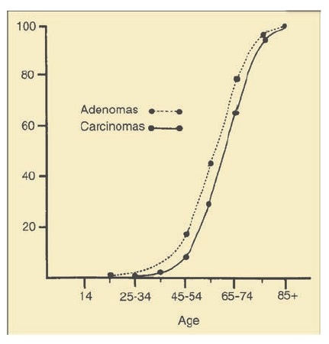
PERCORSI DIAGNOSTICI:
LE BASI TEORICHE

Slide 21
LA SEQUENZA ADENOMA-CARCINOMA
Mutation
APC/β-catenin
FAP
K-Ras
B-Raf
18q
p53
SMAD4/SMAD2
PIK3CA/Akt
Normal
Epithelium
Adenoma
Late
Adenoma
Early
Cancer
Late
Cancer
Dwell Time: Many decades 2-5 years 2-5 years
Optimum phase for early detection

Slide 22
CATEGORIE DI RISCHIO
Sporadic
(average risk)
(75-80%)
Family
history
(10-15%)
Rare syndromes (<0.1%)
Hereditary non-polyposis colorectal cancer (HNPCC) (3-5%)
Familial adenomatous polyposis (FAP) (1-2%)

Slide 23

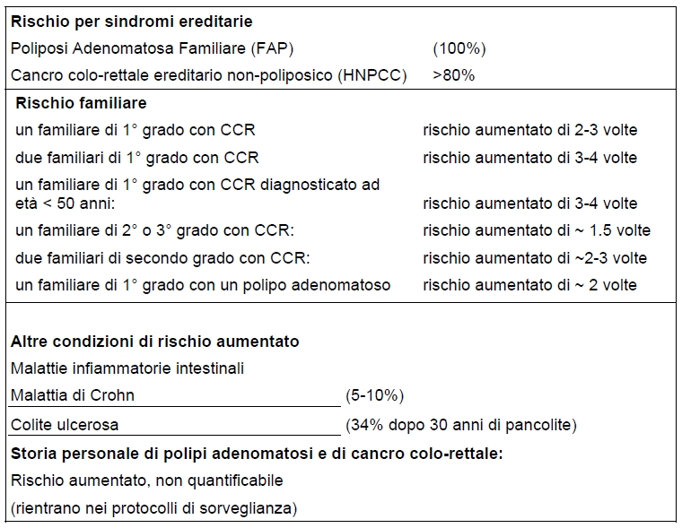

Slide 24
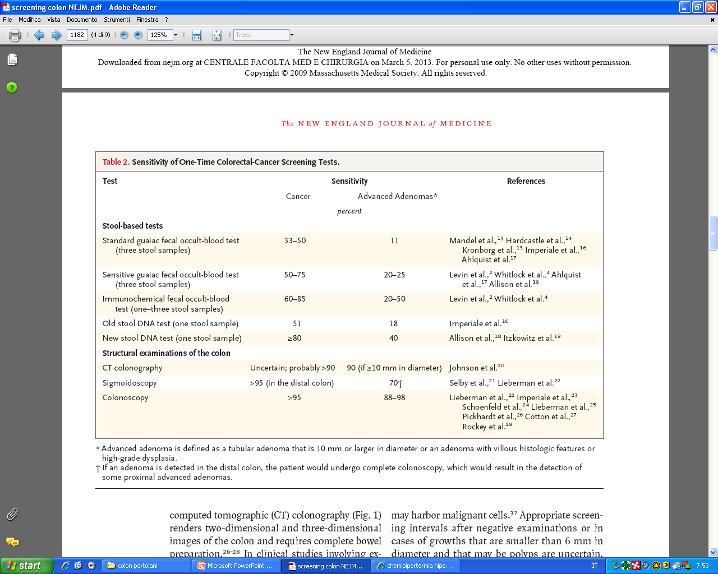
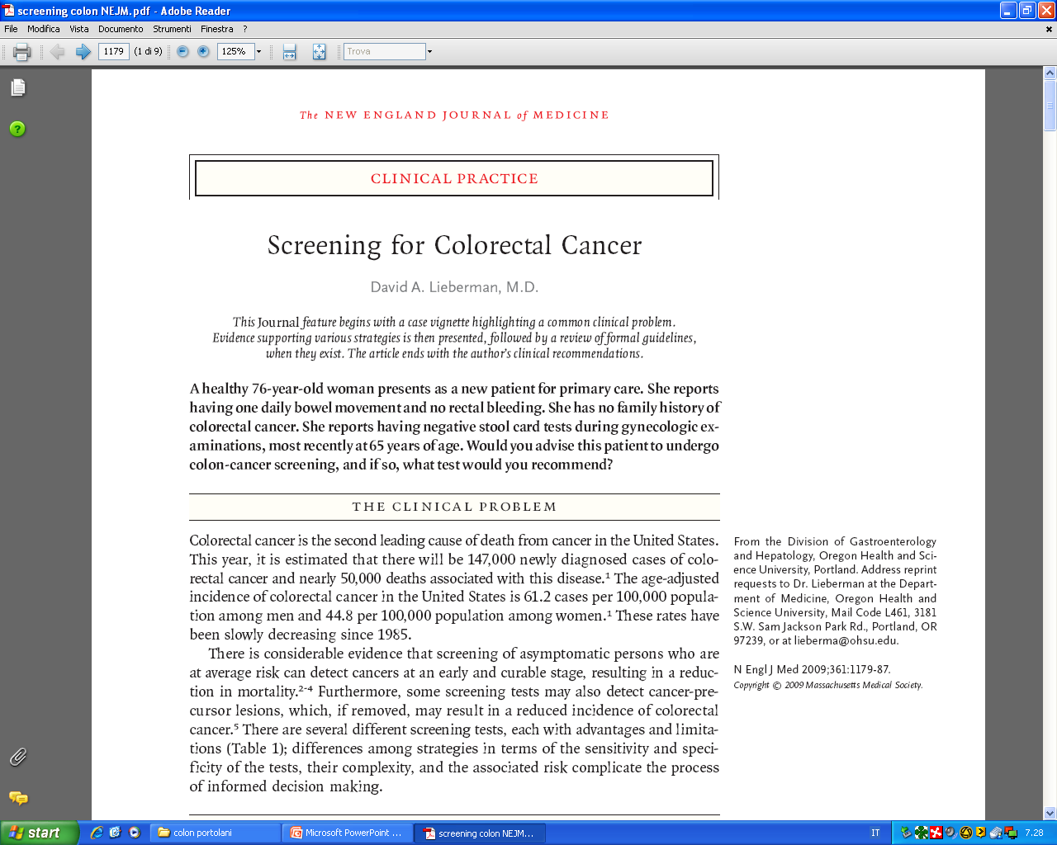

Slide 25
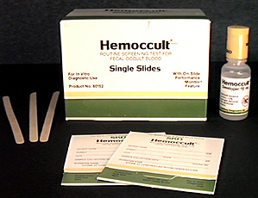
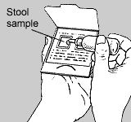
STRUMENTI DIAGNOSTICI

Slide 26
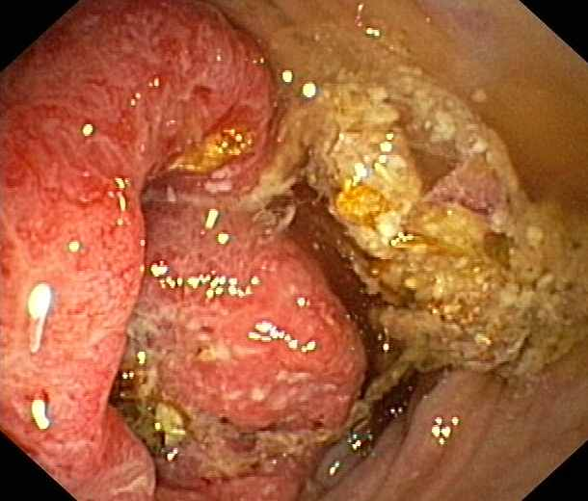
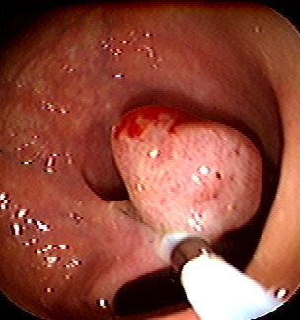
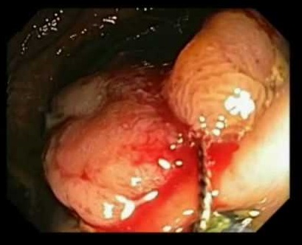
COLONSCOPIA
Diagnosi istologica mediante biopsia
Terapia di lesioni precancerose (adenomi) o carcinomi in situ

Slide 27
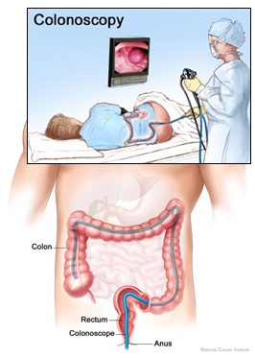
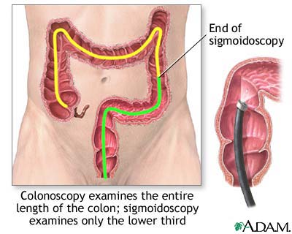
COLONSCOPIA
Operatore dipendente (riconoscimento di lesioni piatte o di ridotte dimensioni)
Efficace se:
- buona preparazione intestinale
- condotta fino al cieco
- tempo di estrazione non inferiore ai 6 minuti

Slide 28
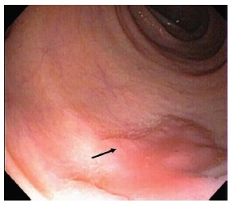
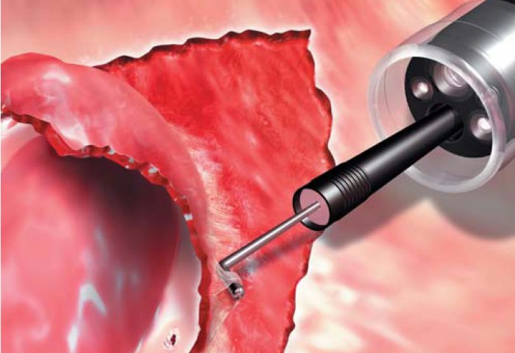
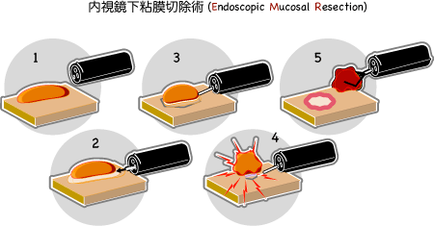
COLONSCOPIA
COMPLICANZE
Perforazione: 0,06%
2% in caso di polipectomia
Emorragia: 0,2-2,7% in caso di polipectomia

Slide 29
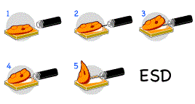
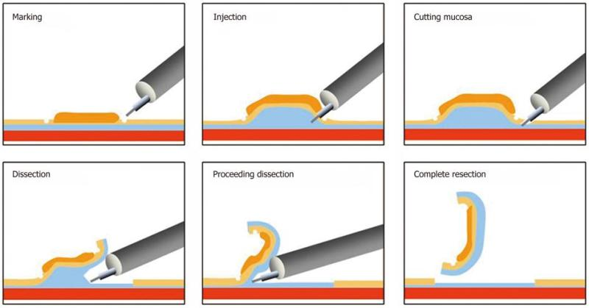
COLONSCOPIA

Slide 30

